Slide 1
স্বাগতম

Slide 2
শিক্ষক পরিচিতি
মোঃ আবদুল আলীম
সহকারি শিক্ষক
ফাঁসিয়াখালী হেডম্যান পাড়া সরকারি প্রাথমিক বিদ্যালয়
লামা, বান্দরবান।

Slide 3
পাঠ পরিচিতি
শ্রেণি-২য়
বিষয়-গণিত
পাঠ্যাংশ-জ্যামিতিক আকৃতি

Slide 4
শিখনফল
এই পাঠ শেষে শিক্ষার্থীরা-
২৭.1.১. ঘনক, গোলক, কোণক, বেলন আকৃতি
চিনে বলতে পারবে।
২৭.1.২. আকৃতিগুলো পৃথক করে সাজাতে পারবে।

Slide 5
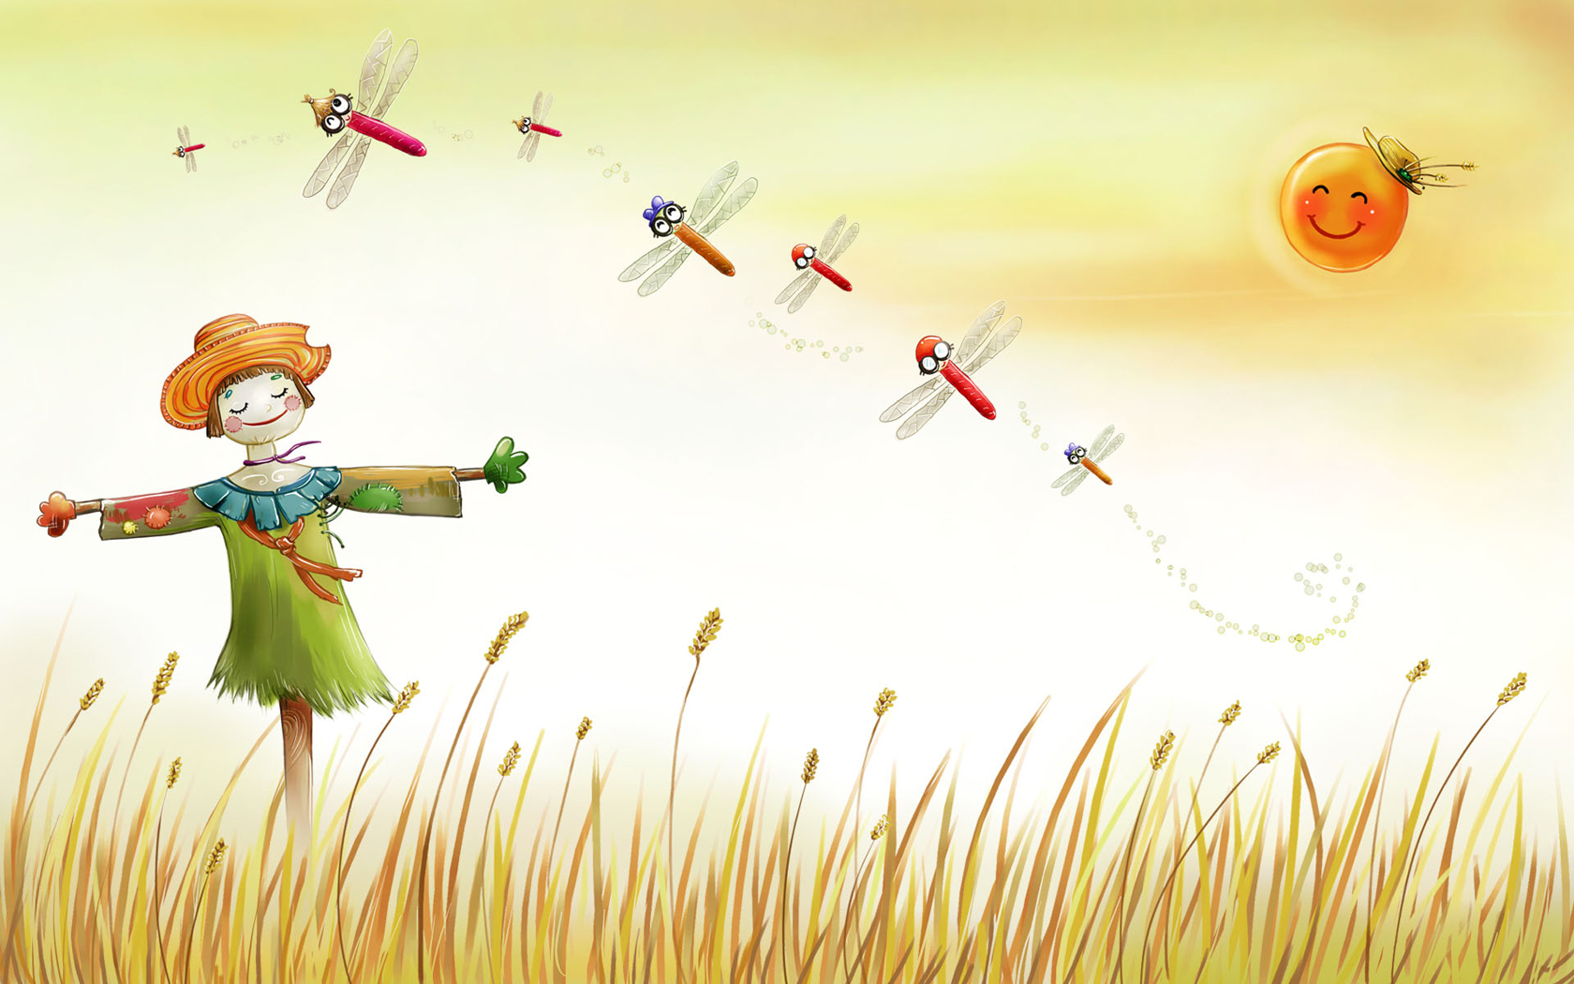
একটি ছড়া গান করি সবাই

Slide 6
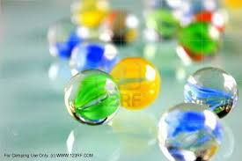
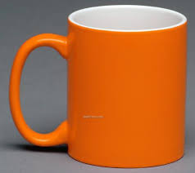
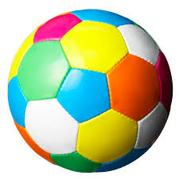
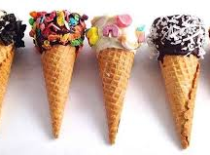
এগুলো জ্যামিতিক আকৃতির বস্তু
ছবিতে তোমরা কি দেখতে পাচ্ছ ?

Slide 7
আজ আমরা জানব বিভিন্ন জ্যামিতিক আকৃতি যেমন-
গোলক
বেলন
কোণক
ঘনক

Slide 8
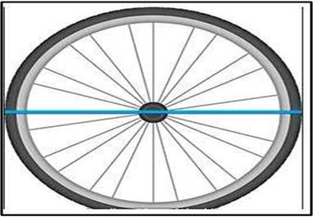
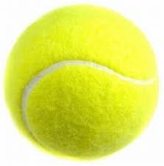
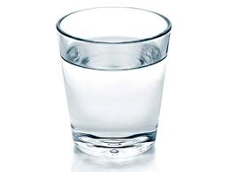
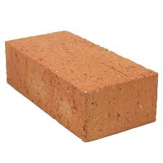
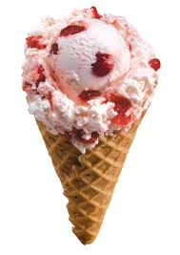
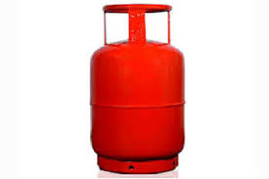
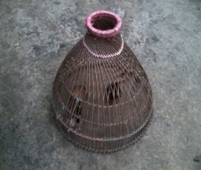
নিচে বিভিন্ন আকৃতির ছবিগুলো দেখি

Slide 9
বেলন আকৃতি

Slide 10
গোলক আকৃতি

Slide 11
ঘনক আকৃতি

Slide 12
কোণক আকৃতি

Slide 13
বাস্তব উপকরণ প্রদর্শন

Slide 14
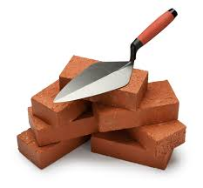
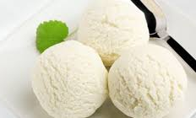
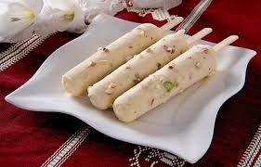
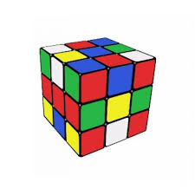
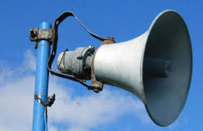
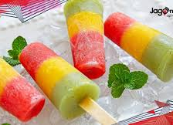
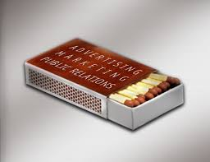
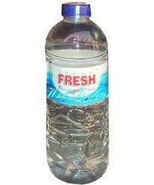
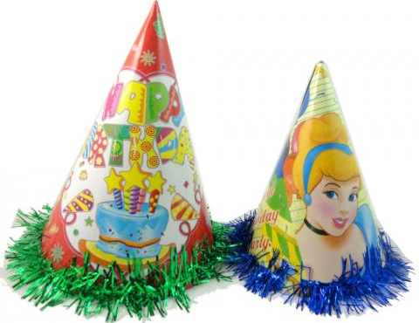
কোন বস্তুটির আকার কেমন?

Slide 15
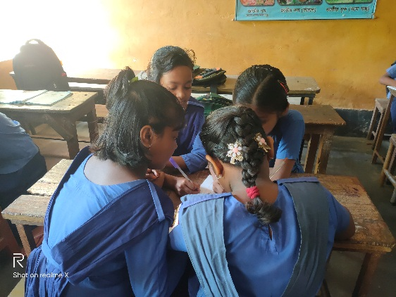
দলীয় কাজ
লাল দল
২টি ঘনক আকৃতির বস্তুর নাম লিখ।
সবুজ দল
২টি বেলন আকৃতি বস্তুর নাম লিখ।
হলুদ দল
২টি কোণক আকৃতির বস্তুর নাম লিখ।
নীল দল
২টি গোলক আকৃতির বস্তুর নাম লিখ।

Slide 16
তোমাদের পাঠ্যবই এর ৯১ পৃষ্ঠা খোল

Slide 17
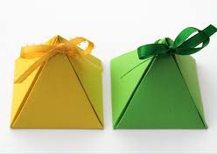
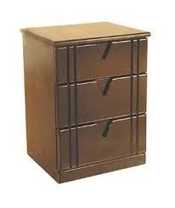
নিচের আকৃতিগুলোর নাম লেখ
জোড়ায় কাজ

Slide 18
একক কাজ
নিচের ছকে খালি জায়গায় তাদের নাম লিখি
নাম
আকৃতি
উদাহরণ
ঘনক
ইট
,
,
বেলন
গ্লাস
,
,
গোলক
তরমুজ
,
,
কোণক
আইসক্রিম
,
,

Slide 19
বাড়ির কাজ
ঘনক, গোলক, কোণক ও বেলন আকৃতির চিত্রগুলো এঁকে আনবে।

Slide 20
ধন্যবাদ

